Slide 1
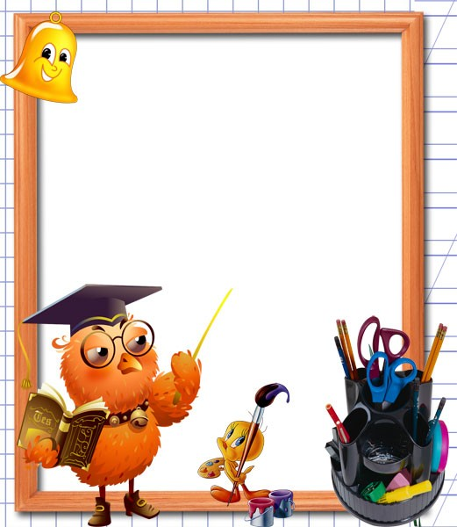
Интеллектуальная игра по изобразительному искусству
«Умники и умницы»

Slide 2
Цель:
Закрепить и расширить знания обучающихся об изобразительном искусстве, а также оживить процесс приобщения к миру прекрасного.

Slide 3
Игра состоит из двух агонов:
1агон – Отборочный (каждый из вас имеет возможность ответить на вопросы, которые задает учитель, за каждый правильный ответ вы получаете медаль, учащиеся, набравшие наибольшее количество медалей проходят во второй тур).
2 агон – Основной (играют, победившие в первом туре ).

Slide 4
1 агон
Отборочный этап

Slide 5
1 блок вопросов
По данным определениям отгадайте многозначные слова из области изобразительного искусства и архитектуры.

Slide 6
2 блок вопросов
Отгадайте слово, имеющее два разных значения.

Slide 7
3 блок вопросов
Ответьте на шуточные вопросы

Slide 8
4 блок вопросов
Посмотрите на картину, определите ее название и автора.

Slide 10
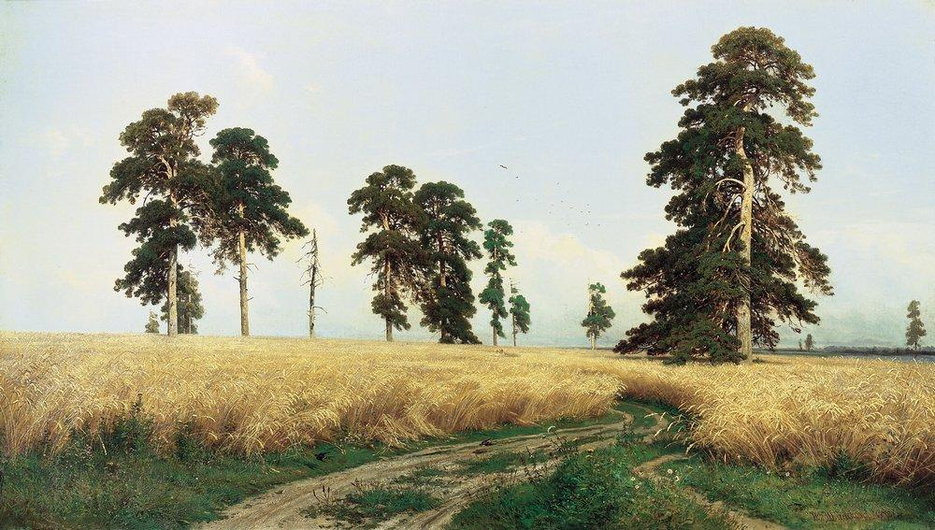

Slide 11
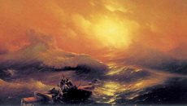

Slide 12
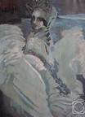

Slide 13
2 агон
Основной этап
1.Разминка (выбор лучших трех игроков)
Задание: в течение 3-х минут выбрать правильный ответ.

Slide 14
1.Разминка (выбор лучших трех игроков)
Задание: в течение 3-х минут выбрать правильный ответ.

Slide 15
2. Игра на цветных дорожках
(ученики выбирают дорожки на которых будут играть (очередность выбора дорожки определяет жюри по предварительным результатам): желтая дорожка (4 вопроса) – игрок имеет право 2 раза ответить не правильно; зеленая дорожка(3 вопроса) - игрок имеет право1 раз ответить не правильно; красная дорожка (2 вопроса)– игрок не имеет право ошибиться)

Slide 16
Желтая дорожка

Slide 17
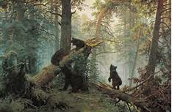

Slide 18
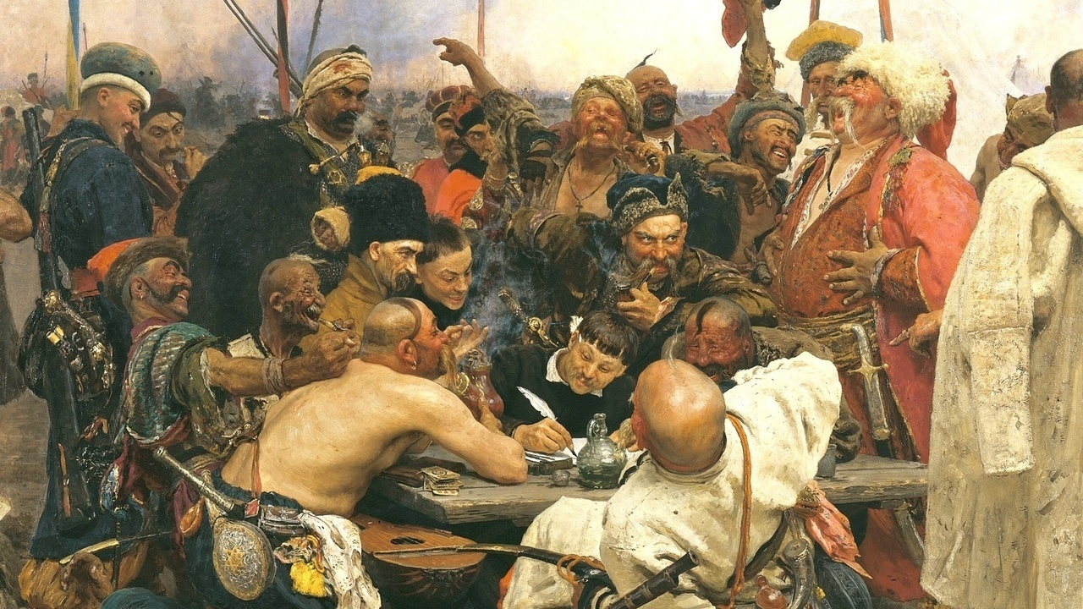

Slide 19
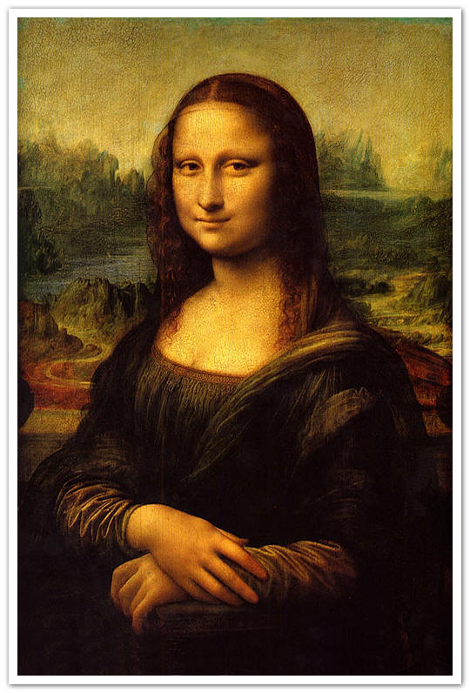

Slide 20
Зеленая дорожка

Slide 21
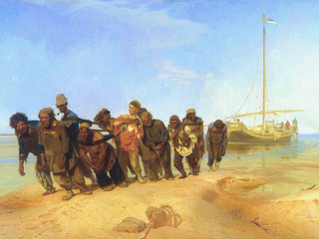

Slide 22
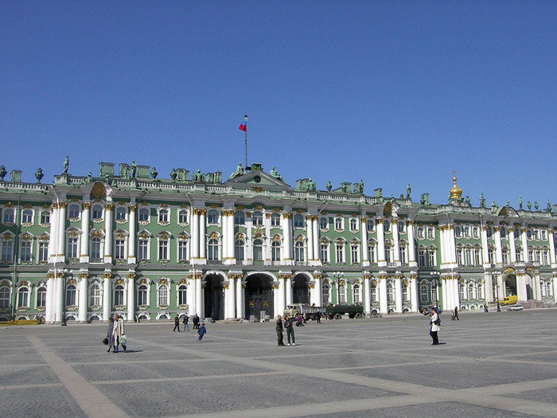

Slide 23
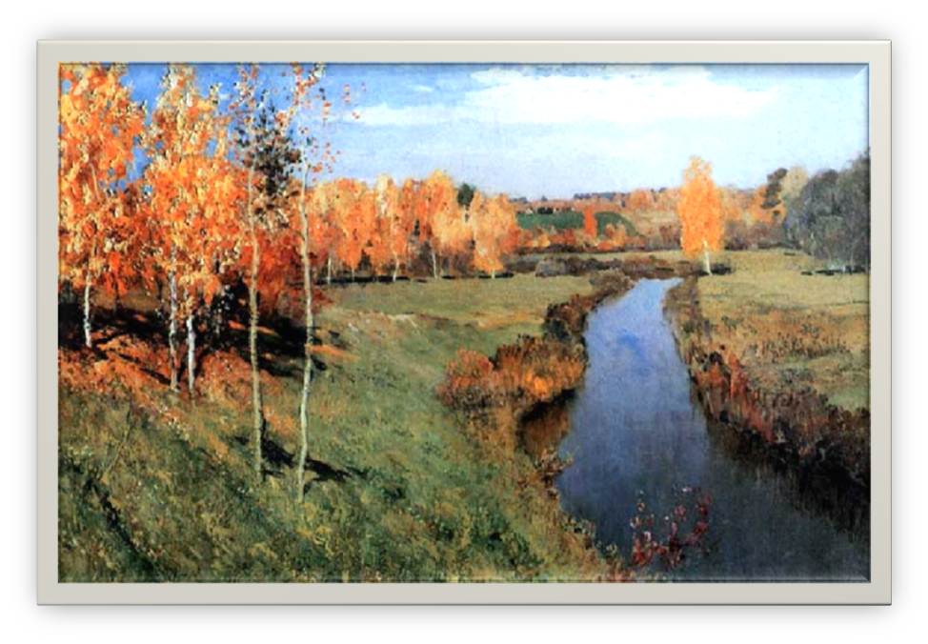

Slide 24
Красная дорожка

Slide 25
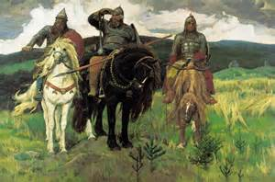

Slide 26
